Slide 1
유튜브
https://youtu.be/7y0zanjZXWo
GitHub
https://github.com/pjw9412/designSprint_Therapy/tree/master/%EC%A1%B8%EC%97%85%ED%94%84%EB%A1%9C%EC%A0%9D%ED%8A%B8SE04

Slide 2
테라피 조 멘토링 보고서 인공지능 기반 아동 그림 심리 상담 애플리케이션
201302473 장인우
201604141 박재욱
201604145 이문영

Slide 3
목차
1. 프로젝트 소개
2. 진행사항
3. 멘토링
4. 멘토링 피드백

Slide 4
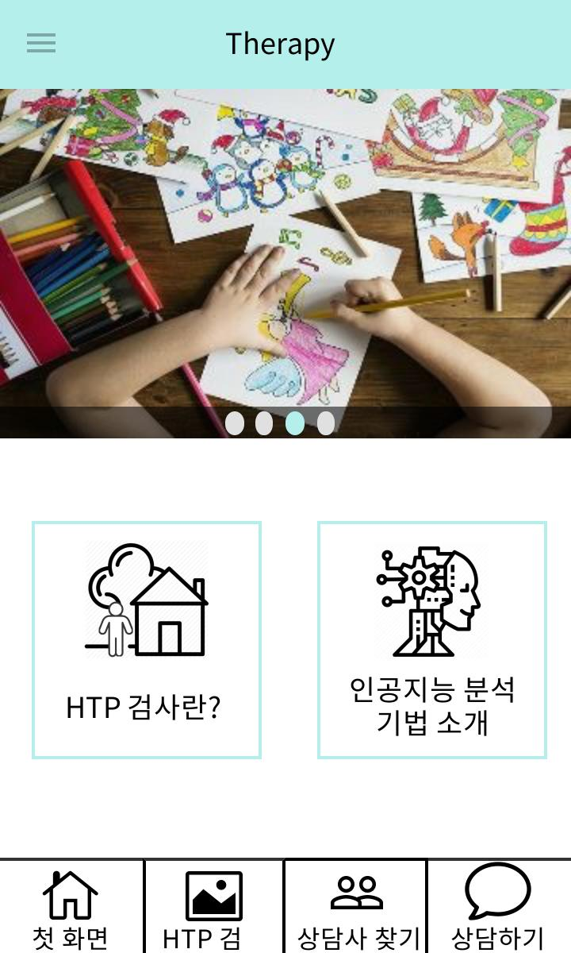
1. 프로젝트 소개

Slide 5
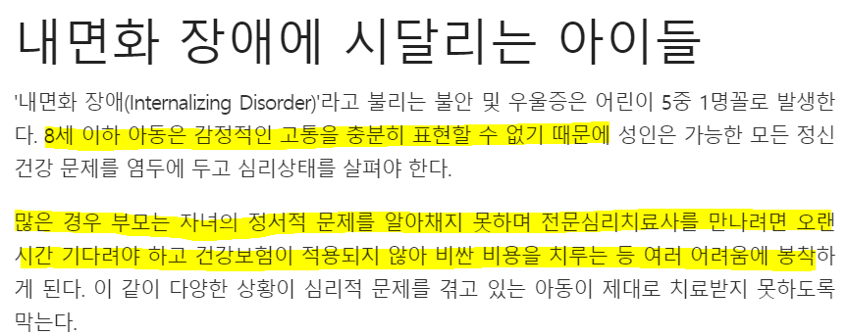
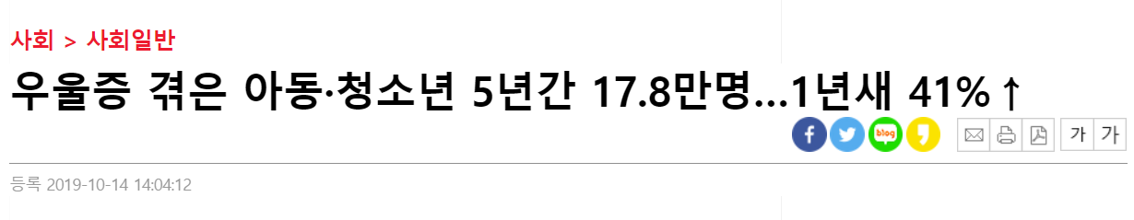
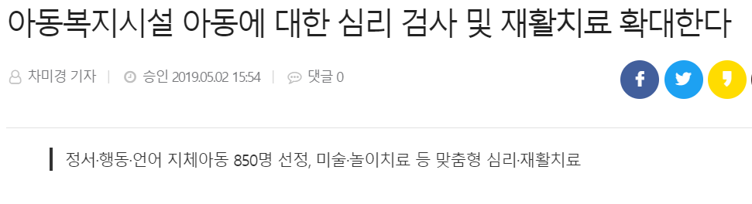
1. 프로젝트 소개

Slide 6
2. 진행사항
내용 |  | 3 |  |  |  | 4 |  |  |  | 5 |  |  |  | 6
 |  | 1 | 2 | 3 | 4 | 1 | 2 | 3 | 4 | 1 | 2 | 3 | 4 | 1 | 2 | 3 | 4
프로젝트 설계 | 사전 연구 (HTP 검사 등)
 | 딥러닝 연구 및 알고리즘 학습
 | 문제정의서, 요구사항분석, 유스케이스
 | 클래스 다이어그램 시퀀스 다이어그램
프로젝트 구현 | 1차 프로토타입
 | 성능 개선& 학습 데이터 수집
 | 2차 프로토타입
 | 테스팅

Slide 7
2. 진행사항
문제점
프로젝트의 연구 범위 & 연구 목적
어디까지 달성할 것인가?, 어떤 목표를 달성할 것인가?
2. 아동 심리 분석 인공지능 모델이 어떤 방식으로 Output을 낼 것인가?

Slide 8
3. 멘토링
연구 프로젝트의 범위 & 연구 목적
-> Divide & conquer 방식으로 연구 목표에 접근할 것
2. 아동 심리분석 모델이
어떤 방식으로 Output을 낼 것인가?
-> 문제의 범위를 보다 명확하게 재정의 할 것
+α 모델이 성과를 판단할 수 있는 성능 지표를 염두에 두고 개발할 것

Slide 9
4. 멘토링피드백
멘토링 전 연구필요성 :
아동 부모와 상담사의 시간 및 금전적 비용 절약
멘토링 :
사용자의 대상 범위를 명확하게 한정
사용자의 Need & Problem 파악
인풋 대비 아웃풋 최적화 ( AI가 할 일 , 사람이 할 일 조정 )
멘토링 후 연구필요성 :
상담사의 시간 절약 및 상담정확도 향상에 기여

Slide 10
4. 멘토링피드백
멘토링 전 목표 :
HTP그림을 업로드하면 상담결과가 출력되는 딥러닝 모델구현
멘토링 : Divide & Conquer , Rule , 성과지표 등 다양한 조언
멘토링 후 :
서비스 기능 수준으로 3단계로 나눠서 점진적으로 목표달성하기
1단계 목표
Object Detection 모델구현
집을 구성하는 3요소
문, 창문, 지붕을 구분
2단계 목표
모델의 클래스 분류 상세화
ex)
과도하게 큰 지붕 / 일반지붕 구별
3단계 목표
추가 상세화를 통한 신뢰도 향상
ex)
뾰족한 지붕 / 네모난 지붕 구별

Slide 11
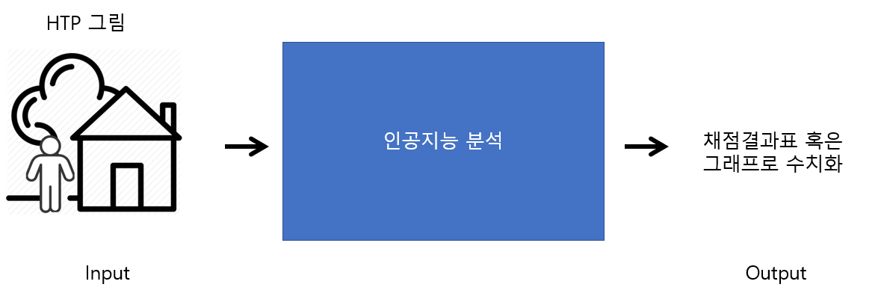
4. 멘토링피드백 - AI 분석 과정

Slide 12
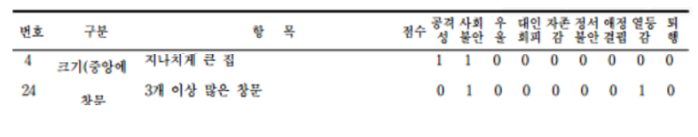
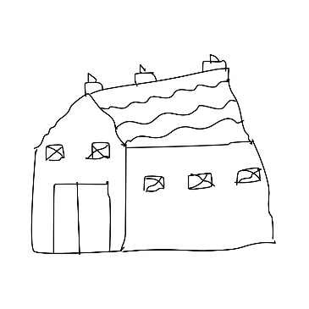
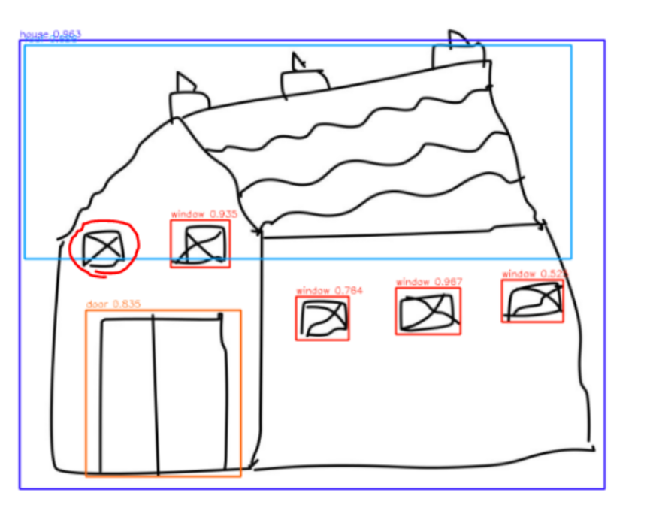
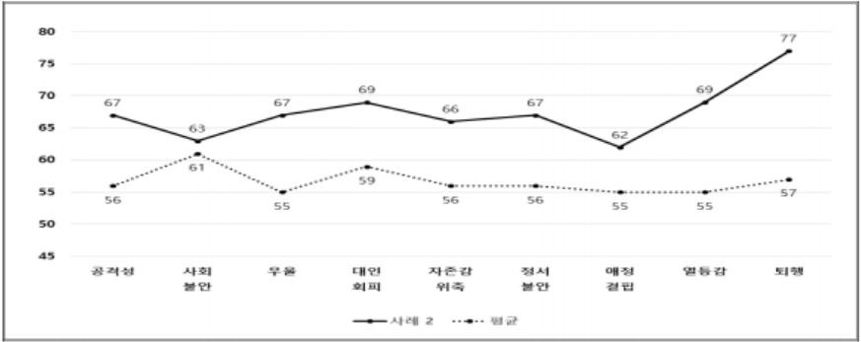
4. 멘토링피드백 - AI 분석 과정

Slide 13
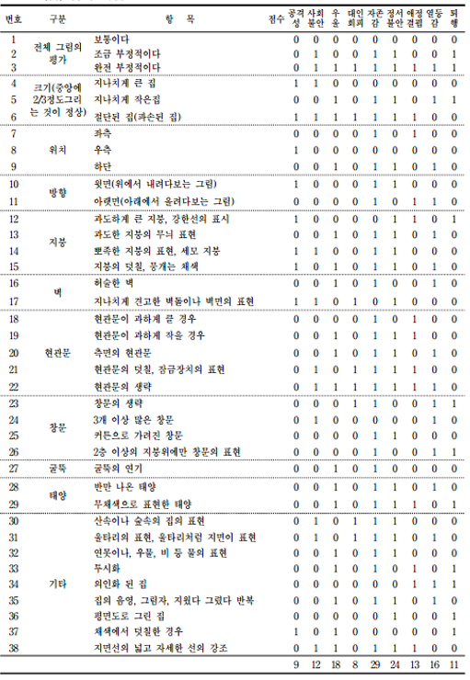
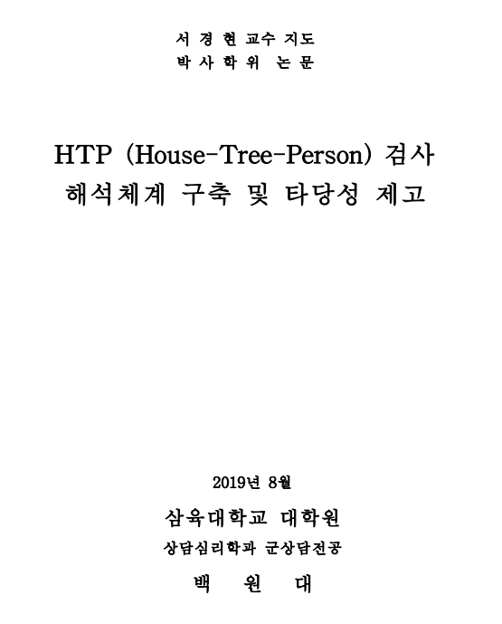
4. 멘토링피드백 - AI 분석 과정
집, 파손된 집, 지붕, 뾰족한 지붕,
창문, 현관문, 울타리

Slide 14
4. 멘토링피드백 - AI 분석 과정

